Slide 1
Jupyter notebook demo using Vertica セットアップ手順書
2018年3月20日

Slide 2
本ドキュメントの内容
セットアップ環境イメージ図
セットアップ手順概要
セットアップ手順詳細：Anacondaセットアップ
セットアップ手順詳細：Verticaドライバーセットアップ
セットアップ手順詳細：Vertica Rパッケージセットアップ
セットアップ手順詳細：サンプルテーブル・データの作成

Slide 3
セットアップ環境イメージ図
Anacondaインストール時にJupyter Notebookもあわせてインストールします。
ノートPC：Windows 7 64bit
Jupyter Notebook
Vertica Database
Python
ライブラリ
Vertica ODBC Driver
Anacondaをインストールし、pythonの必要なライブラリをインストールします。
VerticaデータベースにODBC接続できるようにインストールします。

Slide 4
セットアップ手順概要
ノートPC上に、Anacondaをインストールする。 ＜参考＞セットアップ手順詳細：Anacondaセットアップ
ノートPC上に、Vertica Driverをインストールする。 ＜参考＞セットアップ手順詳細：Verticaドライバーセットアップ
Veritcaサーバー上に、Rがインストールされていない場合は、Rパッケージをインストールする。（R関連のステップを実行しない場合はインストール不要です。） ＜参考＞セットアップ手順詳細：Vertica Rパッケージセットアップ
Verticaサーバー上にサンプルテーブル、データを作成します。 ＜参考＞セットアップ手順詳細：サンプルテーブル・データの作成
スタートボタン→すべてのプログラム→Anaconda3 (64-bit)から、Anaconda Navigatorを起動します。
Jupyter notebookをLaunchします。
「Smart Meter Demo.ipynb」ファイルを選択し、開きます。 ※これでデモ用のコマンドが実行可能となります。

Slide 5
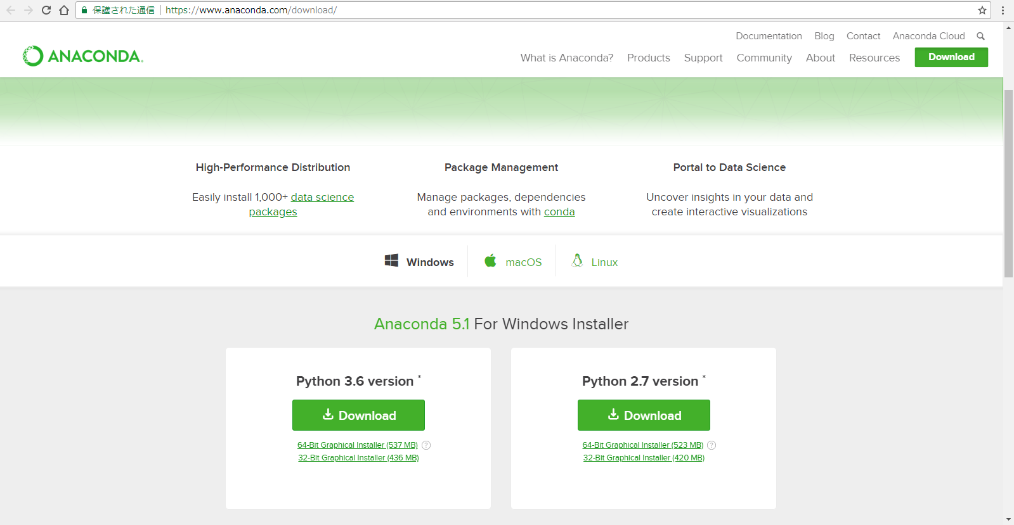
セットアップ手順詳細：Anacondaセットアップ
Webブラウザにて、「https://www.anaconda.com/download/」にアクセスし、ノートPCにAnacondaをダウンロードする。

Slide 6
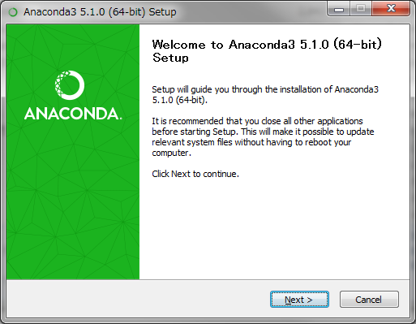
セットアップ手順詳細：Anacondaセットアップ
ダウンロードしたexeファイル（例：Anaconda3-5.1.0-Windows-x86_64.exe）をクリックし、インストール開始します。下記画面で、Nextをクリックします。

Slide 7
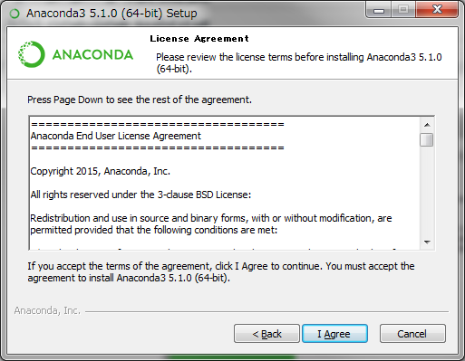
セットアップ手順詳細：Anacondaセットアップ
下記画面で、I Agreeをクリックします。

Slide 8
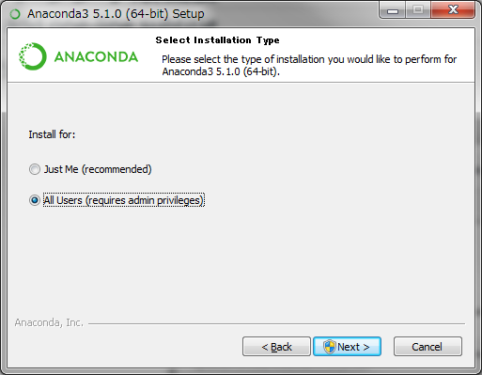
セットアップ手順詳細：Anacondaセットアップ
下記画面で、環境に応じていずれかのオプションを選択し、Nextをクリックします。

Slide 9
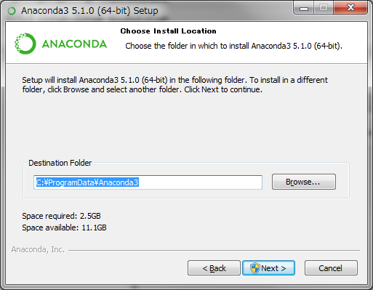
セットアップ手順詳細：Anacondaセットアップ
下記画面で、Nextをクリックします。

Slide 10
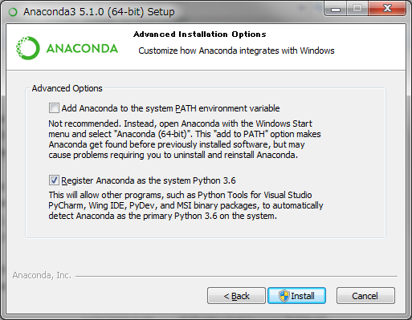
セットアップ手順詳細：Anacondaセットアップ
デフォルトの設定のまま、Installをクリックします。

Slide 11
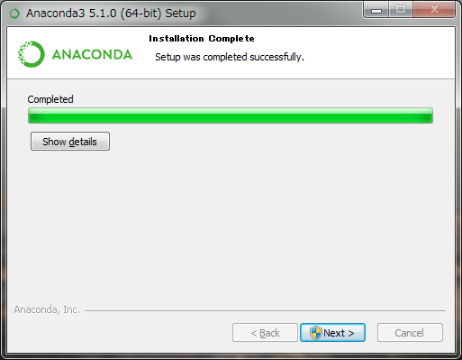
セットアップ手順詳細：Anacondaセットアップ
Completedと表示されたら、Nextをクリックします。

Slide 12
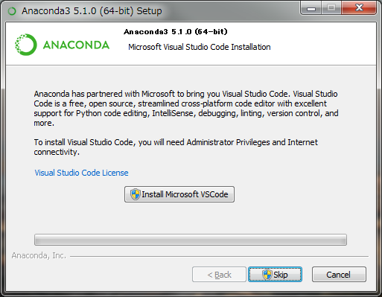
セットアップ手順詳細：Anacondaセットアップ
Skipをクリックします。

Slide 13
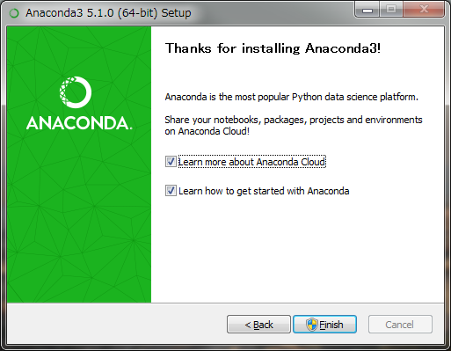
セットアップ手順詳細：Anacondaセットアップ
Finishをクリックし、インストールを終了します。

Slide 14
セットアップ手順詳細：Anacondaセットアップ
スタートボタン→すべてのプログラム→Anaconda3 (64-bit)から、Anaconda Promptを起動します。
プロンプト画面上で、下記を実行します。途中、「y」を入力し更新します。
続いて、sqlalchemyをUpdateするために、下記を実行します。
sqlalchemy-verticaをインストールします。
ipython-sqlをインストールします。
(base) C:\Users\generaluser> conda update -n base conda
(base) C:\Users\generaluser> conda update sqlalchemy
(base) C:\Users\generaluser> pip install sqlalchemy-vertica[pyodbc,vertica-python]
(base) C:\Users\generaluser> pip install ipython-sql

Slide 15
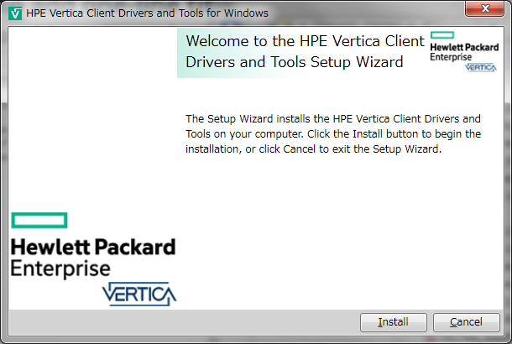
セットアップ手順詳細：Verticaドライバーセットアップ
Webブラウザにて、「https://my.vertica.com/download/vertica/client-drivers/」にアクセスし、Windows用のDriverをダウンロードします。
ダウンロード後、exeファイル（例：VerticaSetup-9.0.1-4.exe）をクリックし、インストーラーを起動します。
インストーラーが開いたら、Installをクリックします。

Slide 16
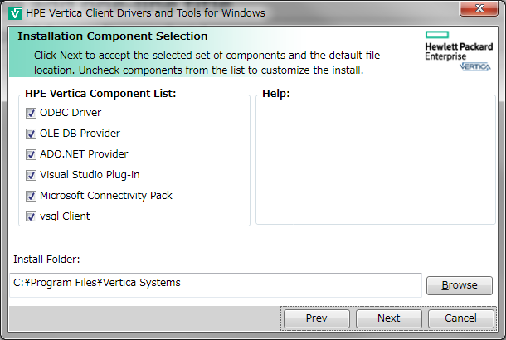
セットアップ手順詳細：Verticaドライバーセットアップ
続いての画面で、Nextをクリックします。

Slide 17
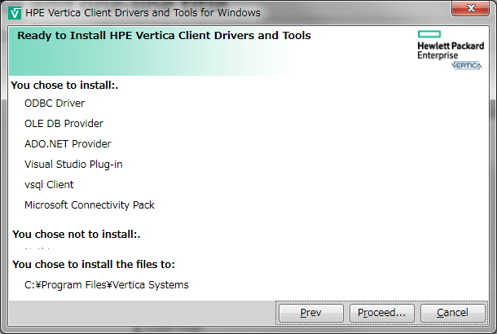
セットアップ手順詳細：Verticaドライバーセットアップ
続いての画面で、Proceedをクリックします。

Slide 18
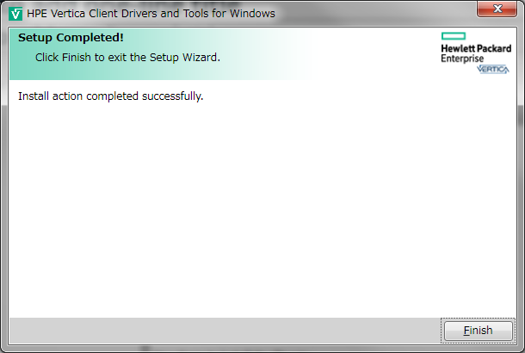
セットアップ手順詳細：Verticaドライバーセットアップ
セットアップ完了画面で、Finishをクリックします。

Slide 19
セットアップ手順詳細：Verticaドライバーセットアップ
「C:\Windows\System32\odbcad32.exe」を起動します。
システムDSNを選択し、「追加」をクリックします。
データソースで「Vertica」を選択します。
下記の情報を入力し、「Test Connection」で接続可能かどうか確認します。
DSN name: 任意のデータソース名を入力してください。 ※デモ用のJupyterノートブック上は「VerticaDSN」となっておりますのであわせるのが簡単です。
Database: 接続されるVerticaのデータベース名を入力してください。
Server: 接続されるVerticaのIPアドレスを入力してください。 ※ロードバランサーを設定されている場合は、バックアップサーバーも入力し、「Use connection load balancing」にもチェックを入れます。
User name: データベースの接続ユーザー名を入力します。
Password: データベースの接続ユーザーのパスワードを入力します。
接続確認が取れたら、「OK」をクリックし設定を完了します。

Slide 20
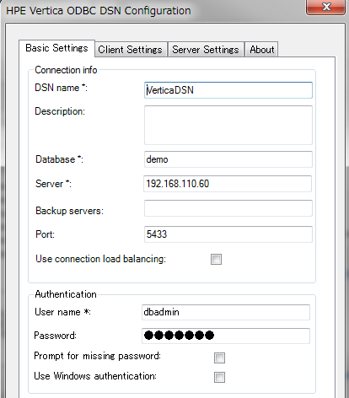
セットアップ手順詳細：Verticaドライバーセットアップ
データソース設定の画面例

Slide 21
セットアップ手順詳細：Vertica Rパッケージセットアップ
必要なライブラリをインストールします。
RHEL/CentOS - libfortran, xz-libs, libgomp
参考：https://my.vertica.com/docs/9.0.x/HTML/index.htm#Authoring/ExtendingVertica/R/InstallingRForVertica.htm
myVertica（https://my.vertica.com/download/vertica/）より、Rパッケージをダウンロードします。
myVerticaの登録の方法などにつきましては、日本語ガイドを参照ください。（https://www.vertica.com/ja-jp/trials/）
RパッケージをVerticaサーバー上（全ノード上）にインストールします。
# rpm –ivh vertica-R-lang-9.0.1-0.x86_64.RHEL6.rpm

Slide 22
セットアップ手順詳細：サンプルテーブル・データの作成
サンプルデータのcsvファイルをVerticaサーバー上の「/home/dbadmin」以下に格納します。
手順1でデータを格納したVerticaサーバーにdbadminユーザーで接続し、vsqlを起動します。
下記SQLを実行し、テーブルを作成します。
$ /opt/vertica/bin/vsql
CREATE TABLE sm_consumption ( meterID int, dateUTC timestamp, value numeric(25,5) );
CREATE TABLE sm_weather ( dateUTC timestamp, temperature numeric(25,5), humidity numeric(25,5) );
CREATE TABLE sm_meters ( meterID int NOT NULL, residenceType int NOT NULL, latitude numeric(25,15) NOT NULL, longitude numeric(25,15) NOT NULL );
CREATE TABLE sm_residences ( id int NOT NULL, description varchar(15) NOT NULL );

Slide 23
セットアップ手順詳細：サンプルテーブル・データの作成
下記SQLを実行し、データをロードします。
copy sm_consumption FROM '/home/dbadmin/sm_consumption.csv' delimiter ',';
copy sm_weather FROM '/home/dbadmin/sm_weather.csv' delimiter ',';
copy sm_meters FROM '/home/dbadmin/sm_meters.csv' delimiter ',';
copy sm_residences FROM '/home/dbadmin/sm_residences.csv' delimiter ',';

Slide 24
Thank you
Notes:
Thank you.

